Slide 1








DIPL-1
Pengembangan Media Pembelajaran Bahasa Isyarat Interaktif untuk Anak Tunarungu Menggunakan Vuforia & Unity 3D
Mata Kuliah: Desain Interaksi Perangkat Lunak
Dosen Pengampu: Alif Finandhita, S.Kom., M.T.

Slide 2




ANGGOTA KELOMPOK
1
Rafael Rangga​ NIM​: 10123265
2
Muhammad Rifqi ​NIM​: 10123057
3
Tias Nurrohman H ​NIM​: 10123053
4
Muhammad Reyhan ​NIM​: 10123313
5
Rizky Nuraprilyandi ​NIM ​: 10123332

Slide 3
LATAR BELAKANG
Anak tunarungu membutuhkan media pembelajaran yang mampu membantu mereka memahami bahasa isyarat secara lebih mudah dan menarik. Pembelajaran menggunakan media konvensional masih memiliki keterbatasan karena bersifat statis dan kurang interaktif.
Untuk mengatasi permasalahan tersebut, dirancang sebuah aplikasi Mobile Augmented Reality (AR) yang dapat menampilkan animasi bahasa isyarat dalam bentuk objek 3D menggunakan pendekatan Life-Based Design.

Slide 4
TUJUAN PERANCANGAN
Merancang aplikasi Mobile Augmented Reality (AR) sebagai media pembelajaran bahasa isyarat bagi anak tunarungu dengan menggunakan pendekatan Life-Based Design, sehingga proses belajar menjadi lebih interaktif, mudah dipahami, dan sesuai dengan kebutuhan pengguna.

Slide 5
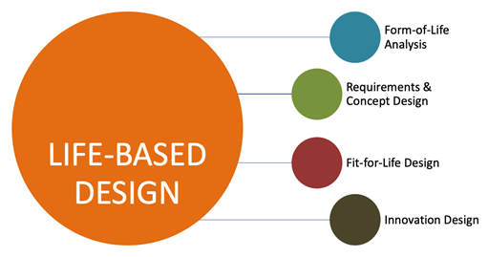
METODE LIFE-BASED DESIGN
Form-of-Life
Memahami karakteristik dan aktivitas pengguna.
Requirements and Concept Design
Mengidentifikasi kebutuhan serta merancang konsep aplikasi.
Fit-for-Life Design
Mengevaluasi kesesuaian rancangan dengan kehidupan pengguna.
Innovation Design
Menyusun strategi implementasi dan pengembangan aplikasi.

Slide 6

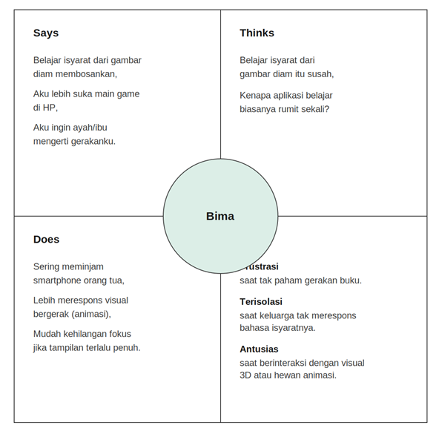
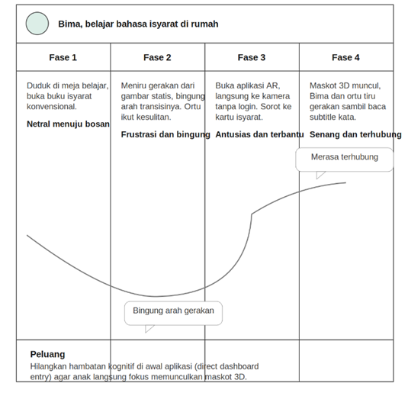
FORM-OF-LIFE
Hasil Analisis
Mengidentifikasi kebutuhan pengguna.
Memahami aktivitas belajar anak tunarungu.
Menentukan permasalahan yang dialami pengguna.
Menjadi dasar dalam proses perancangan aplikasi.

Slide 7
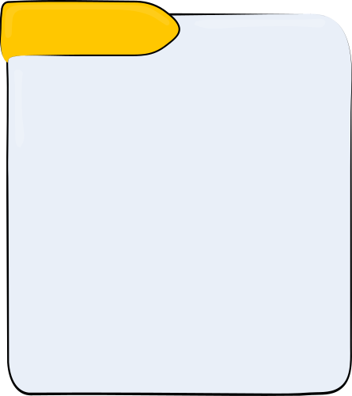
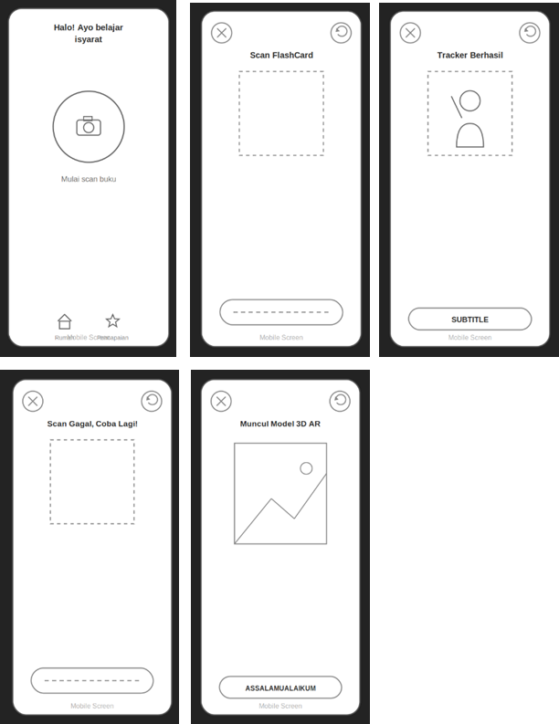
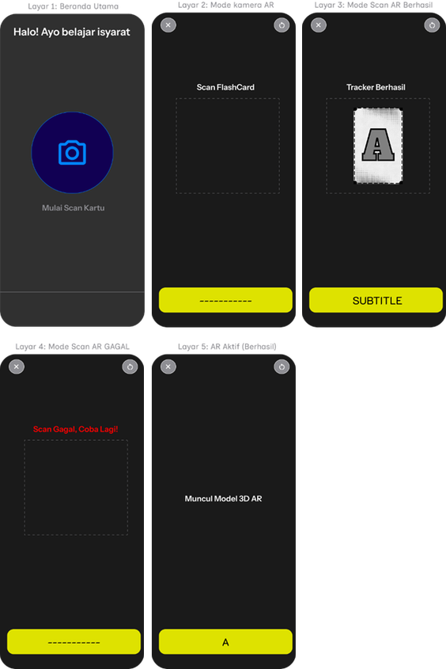
FIT-FOR-LIFE DESIGN
HASIL EVALUASI PROTOTYPE
NATIVE PROTOTYPE
Dibangun menggunakan Unity dan Vuforia Engine sebagai Proof of Concept.
Usability Testing
Learnability: aplikasi dirancang mudah dipelajari melalui antarmuka yang sederhana.
Satisfaction: pengalaman belajar dibuat lebih nyaman dengan tampilan visual yang interaktif.
Accessibility Testing
Mengacu pada standar WCAG dan COGA melalui penggunaan subtitle, kontras warna, dan navigasi yang sederhan

Slide 8

KESIMPULAN
Pendekatan Life-Based Design digunakan sebagai dasar dalam proses perancangan aplikasi.
Prototype Mobile Augmented Reality (AR) berhasil dirancang sebagai media pembelajaran bahasa isyarat bagi anak tunarungu.
Rancangan aplikasi mengutamakan kemudahan penggunaan, aksesibilitas, dan pengalaman belajar yang lebih interaktif melalui visualisasi objek 3D.

Slide 9
terimakasih

